Slide 1
UROCZYSTOŚĆ NADANIA IMIENIA SP350
Oto jak
ŚWIETLICA
przygotowuje się do tego ważnego dnia:

Slide 2
Już w najbliższy piątek – 24 stycznia 2020 roku odbędzie się bardzo ważna uroczystość.
Naszej Szkole zostanie nadane imię ARMII KRAJOWEJ !

Slide 3
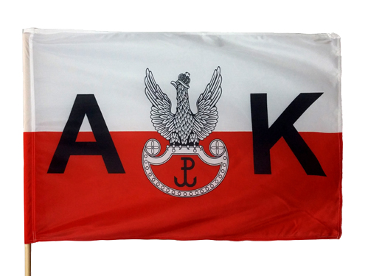
Na zajęciach w świetlicy szkolnej nauczyciele rozmawiali z uczniami na temat naszego nowego Patrona.
Dzieci dowiedziały się czym była Armia Krajowa,
jak doszło do jej powstania
i dlaczego była tak ważna dla historii Polski.

Slide 4
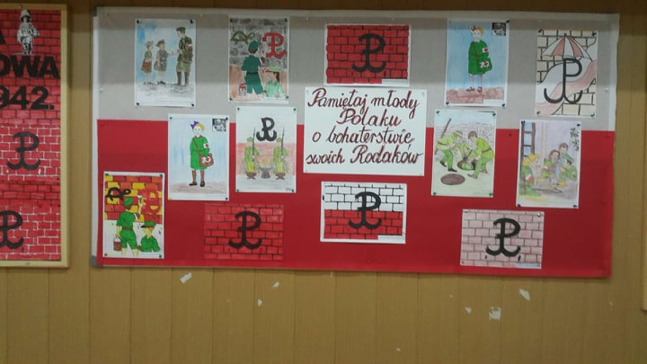
Wychowawcy świetlicy wraz z uczniami klas I – IV stworzyli mnóstwo prac plastycznych dotyczących Armii Krajowej.
Korytarze naszej szkoły
zrobiły się biało-czerwone…

Slide 5
Klasy I-sze przygotowały dekoracje na korytarzu obok stołówki w nowym budynku szkoły:

Slide 6
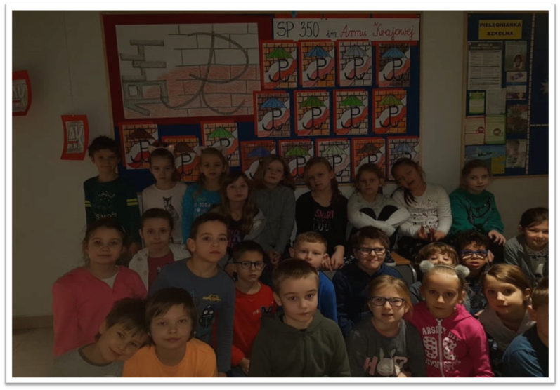

Slide 7
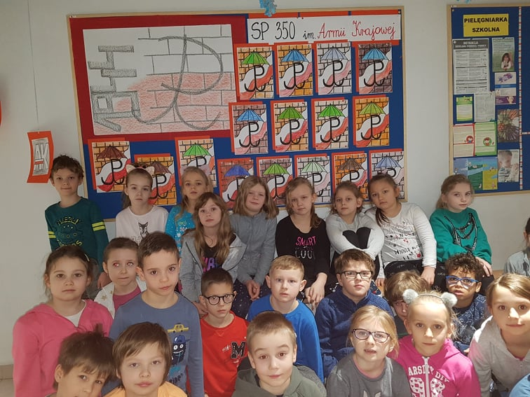
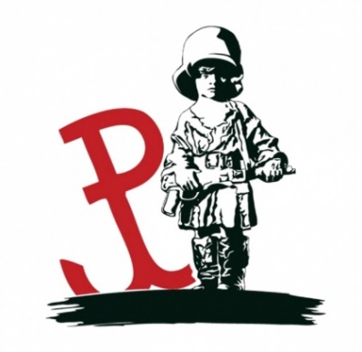

Slide 8
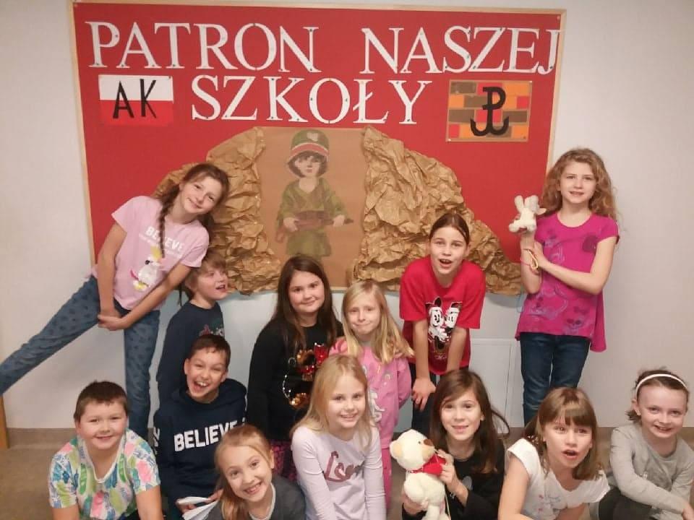
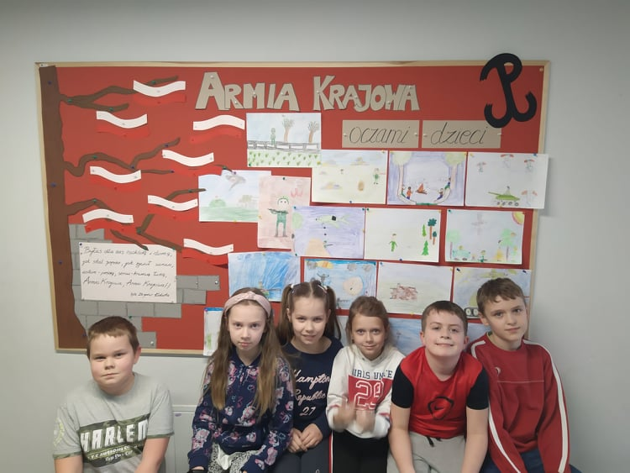
Klasy II-gie oraz III-cie pięknie udekorowały tablice na pierwszym piętrze obok swoich sal świetlicowych!

Slide 9
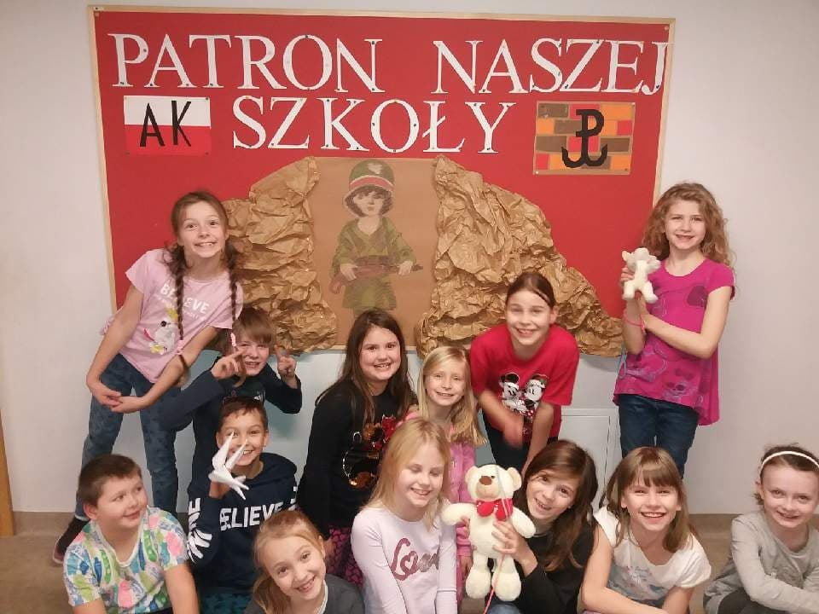
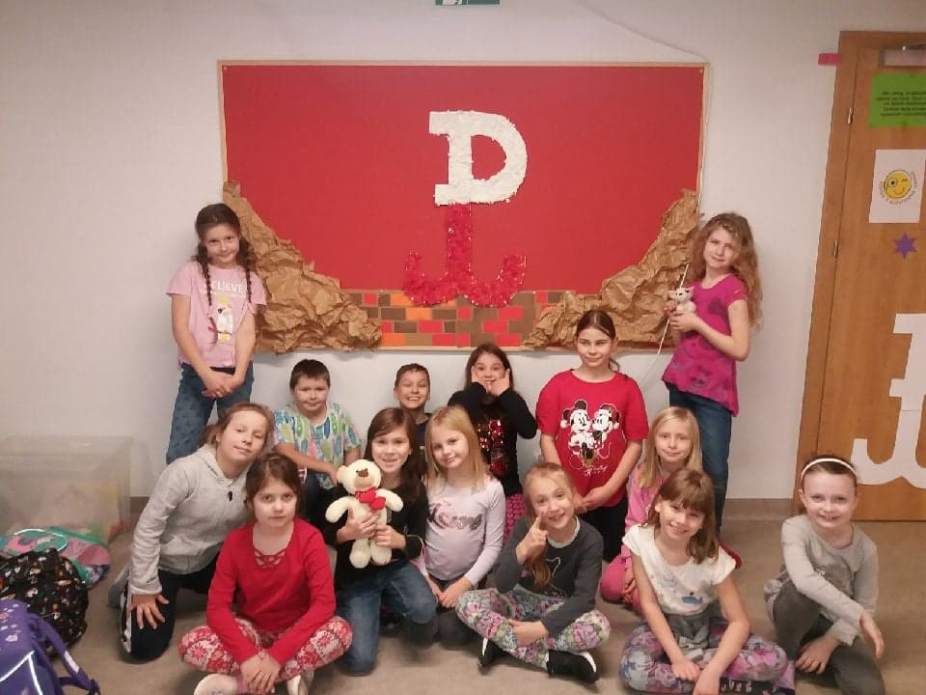

Slide 11
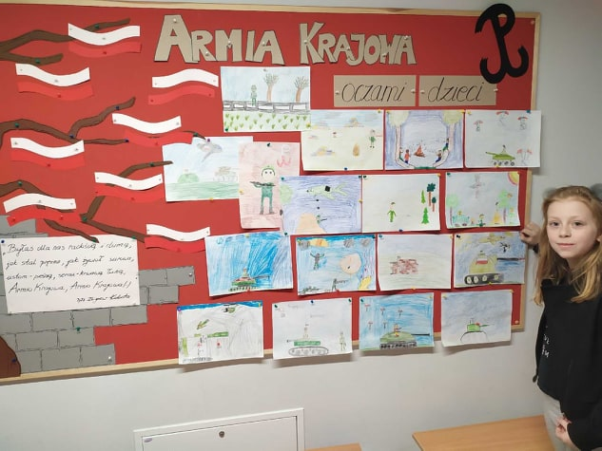
Armia Krajowa oczami dzieci z klas trzecich…

Slide 12
Klasy IV-te przygotowały dekoracje na parterze w starym budynku szkoły obok Izby Pamięci:

Slide 13
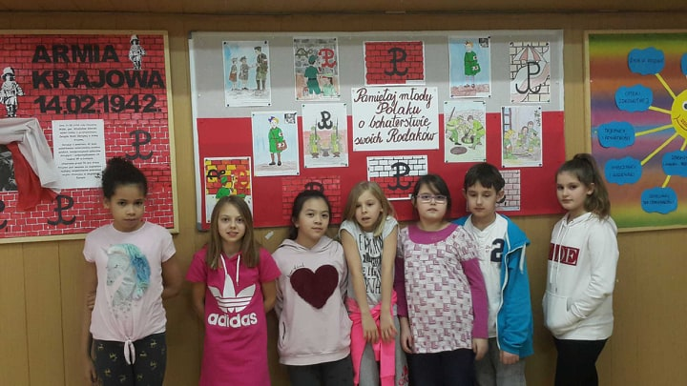

Slide 15
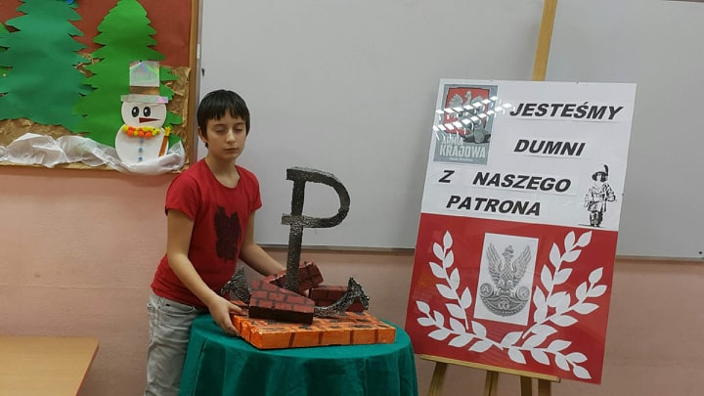
JESTEŚMY DUMNI Z NASZEGO PATRONA…

Slide 16
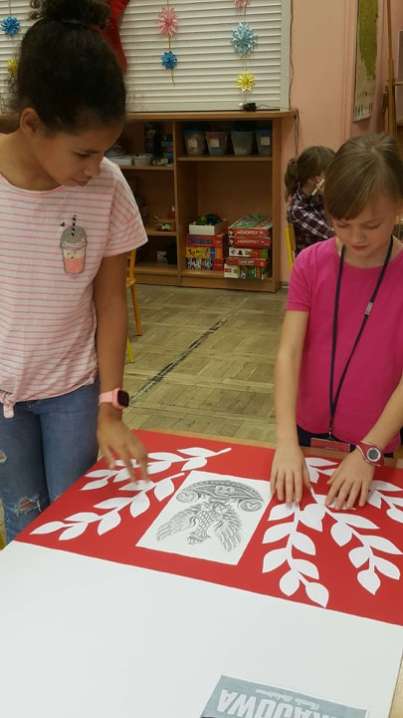
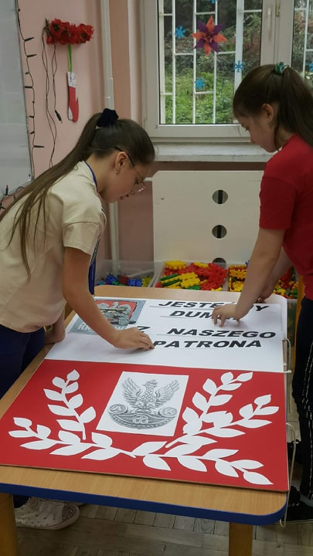
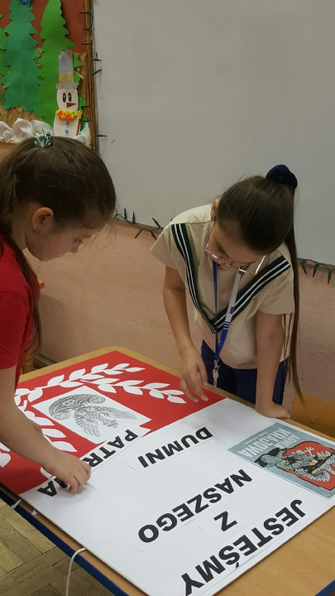

Slide 18
Dziękujemy za Wasze zaangażowanie!
ZAPRASZAMY
na uroczystość nadania SP nr 350
imienia ARMII KRAJOWEJ
w dniu 24.01.2020 o godzinie 12.00

